Slide 1
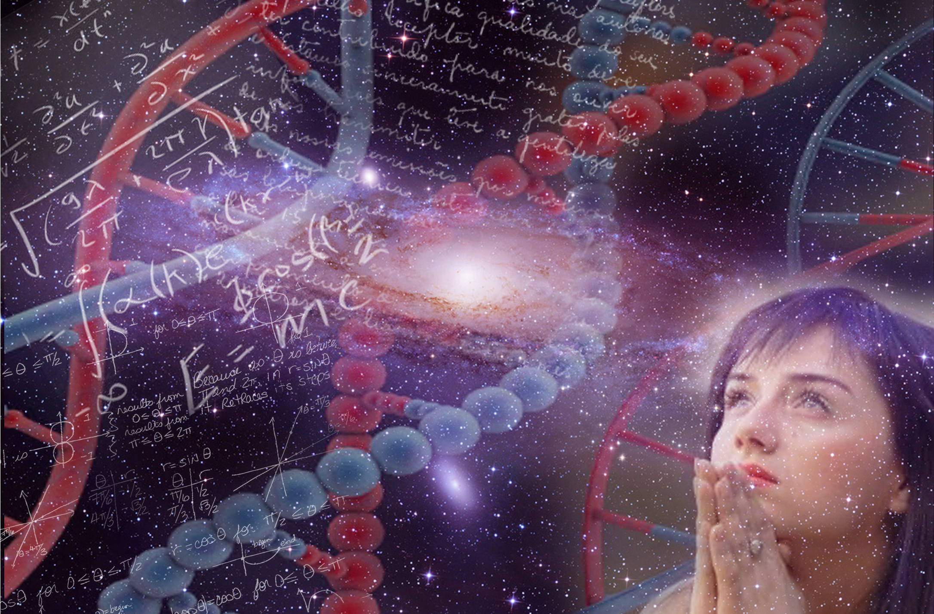
CIÊNCIA X RELIGIÃO
Pastoral Estudantil APV
Pr. Charlys Siqueira
Notes:
www.4tons.com
Pr. Marcelo Augusto de Carvalho

Slide 2
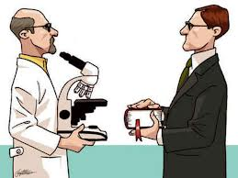
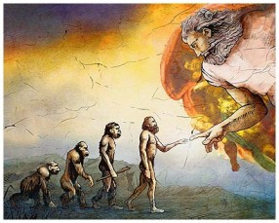
Podem se entender?
Notes:
Nessa semana estivemos refletindo sobre o debate “Criação vs Evolução”. Os personagens que entram nessa arena pretendem defender que Ciência e Religião não combinam. Eles entendem a ciência ou os cientistas como sendo pessoas esclarecidas, lógicas, racionais e atualizadas, enquanto os religiosos são ultrapassados, ignorantes e sem fundamento sólido. Contudo, isso é um mito. Existem, em nossos dias, muitos cientistas respeitados e influentes que conseguem encontrar um caminho de diálogo entre a ciência e a religião.

Slide 3
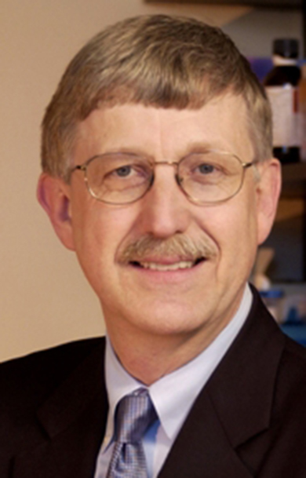
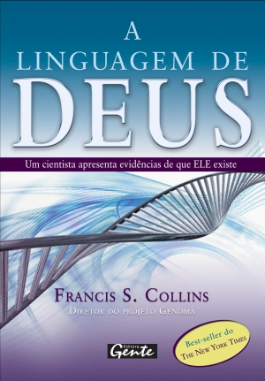
Notes:
1 exemplo: Francis Collins. Foi diretor do projeto Genoma, encarregado de iniciar uma jornada de decodificação do DNA humano. Ele escreveu um livro que figurou entre os mais vendidos da Veja há alguns anos atrás onde falava de fortes evidências no corpo humano, especialmente na área da genética, da existência de uma Mente Superior por detrás da criação do ser humano.

Slide 4
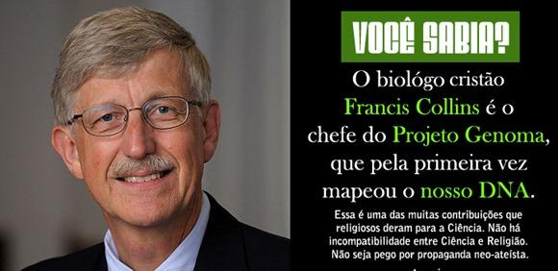
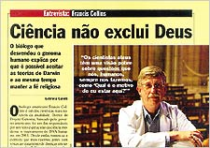
Notes:
Esse biólogo que levou fama por encabeçar o projeto Genoma chegou até a dar uma entrevista nas páginas amarelas da Veja com o título “A ciência não exclui Deus”. Mas ele não é único…

Slide 5
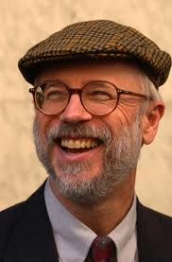

Notes:
2 exemplo: Michael Behe. Ele é bioquímico e professor da Universidade de Pensivâlnia, EUA. É um dos maiores defensores do criacionismo e em seu livro, “A caixa preta de Darwin” advoga um dos principais argumentos a favor do criacionismo “A complexidade irredutível”. Para ele, algumas estruturas do corpo são complexas demais para que a evolução as explique. Ademais, existem órgãos no corpo humano que não funcionariam em estágios de transição, apenas completos como o são hoje. Em outras palavras, eles foram criados prontos como os conhecemos! E é exatamente esse o ponto de vista bíblico da criação. Todos os seres vivos foram criados prontos, cada um conforme sua espécies (Genesis 1:21).

Slide 6

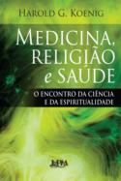
Notes:
3 exemplo: Dr. Harold Koenig. Médico psiquiatra e professor da Universidade de Duke, EUA. Ele é um dos maiores defensores dos benefícios que a religião pode trazer para a saúde. Sua obra foi traduzida para o português recentemente. Ele é mais um cientista respeitado que consegue conciliar a ciência e a fé.

Slide 7

Qual é a importância?
“Estejam preparados para responder a qualquer pessoa que pedir a razão da esperança que há em vós”
(I Pedro 3:15)
Notes:
Talvez você possa se perguntar: Mas qual é importância de estudar esse assunto? Qual a importânica de entender um pouco mais sobre esse debate entre ciência e religião ou criacão e evolução? Temos pelo menos duas razões sendo que a segunda está ligada a primeira:
(1) mostrar que nossa fé não é uma fé cega. Ela é racional, coerente e por isso sólida.

Slide 8
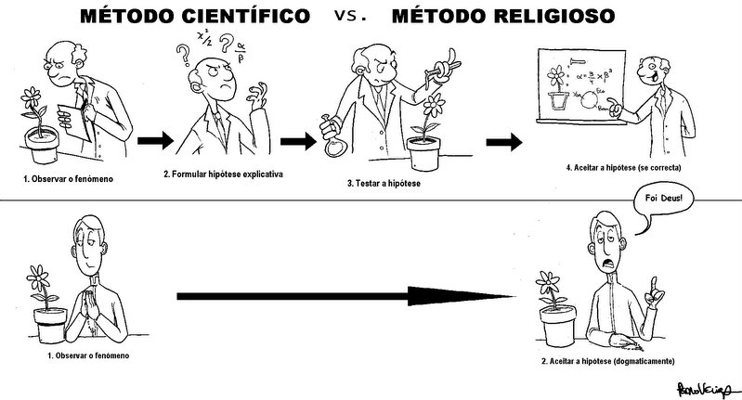
Qual é a importância?
Notes:
(2) Evitar o uso de argumentos que criam uma caricatura da religião. Evitar jargões religiosos e estimular o pensamento e o questionamento de modo a filtrar a imagem que muitas pessoas tem de que todo religioso é ignorante e só saber usar a Bíblia para se defender.

Slide 9

Notes:
É bem verdade que nós não podemos provar que Deus existe, do ponto de vista do modelo científico. Isso porque o que entendemos atualmente por ciência aceita como verdadeiro apenas o que pode ser experimentado ou repetido. Sendo assim, a lógica científica é simples: como a criação do mundo dirigida por Deus ou por uma força sobrenatural nunca foi presenciada e não pode ser repetida então ela é apenas uma hipótese. Entretanto seguindo esse mesmo raciocínio, a evolução também se encaixa como hipótese por não ser um evento que pode ser repetido em laboratório.

Slide 10

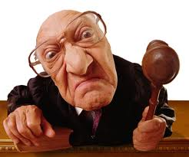
Encruzilhada!
Filme: Deus Existe?
Notes:
Dessa maneira, criação e evolução se tornam hipóteses sob julgamento no banco dos réus. Mas nesse caso como descobrir qual dessas duas alternativas é a verdadeira? Como dar um veredicto? A resposta também nasce do contexto de julgamento. Temos que analisar as evidências e tirar nossas conclusões sobre em que direção pesam as evidências. Qual é a alternativa mais coerente e quais argumentos são mais sólidos. Não conseguiremos abordar todas as evidências a favor da existência de um Deus Criador, mas podemos citar pelo menos três mais fortes…

Slide 11

Todo relógio implica na existência de um relojoeiro
Notes:
1. Argumento Teleológico. Toda complexidade de qualquer objeto (exemplo relógio) é resultante de uma mente inteligente que o projetou e construiu. A harmonia não surge do caos ou da desordem. Portanto, o mundo criado com toda sua complexidade e harmonia para que haja possibilidade de vida é uma das maiores evidência da existência de uma Mente superior e inteligente por detrás de tudo.

Slide 12

Nível de Oxigênio: o oxigênio corresponde a 21% da atmosfera. Se fosse 25% poderia haver incêndios espontâneos; se fosse 15% nós ficaríamos sufocados.
Notes:
Algumas das mais de 122 condições para haja vida na terra. Precisamos de muito mais fé para acreditar que todas essas condições se encaixaram por acaso do que para acreditar que elas foram criadas e harmonizadas por uma mente superior.

Slide 13

A força da gravidade é precisa. Se ela fosse alterada em 0,0000000000000000000000000000000000000001 por cento o Sol não existiria e nós também.
Notes:
Algumas das mais de 122 condições para haja vida na terra. Precisamos de muito mais fé para acreditar que todas essas condições se encaixaram por acaso do que para acreditar que elas foram criadas e harmonizadas por uma mente superior.

Slide 14

O astrofísico Hugh Ross calculou qual era a probabilidade de todas as condições para que houvesse vida na terra (pelo menos 122) surgissem do nada. Ele concluiu que a chance é de uma em 1 seguido de 138 zeros.
Notes:
Algumas das mais de 122 condições para haja vida na terra. Precisamos de muito mais fé para acreditar que todas essas condições se encaixaram por acaso do que para acreditar que elas foram criadas e harmonizadas por uma mente superior.

Slide 15
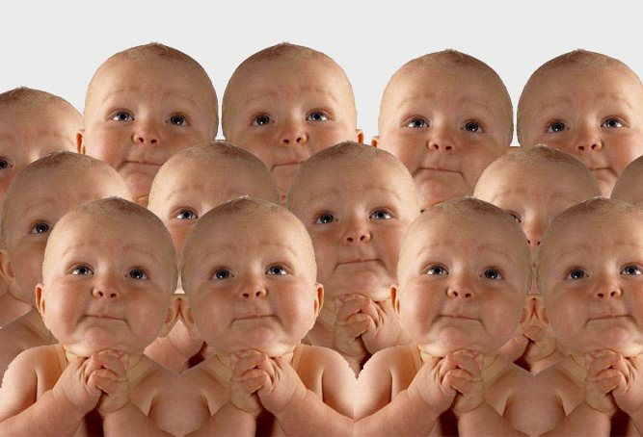
Senso de Religiosidade
Notes:
Outro argumento a favor da existência de Deus nasce na Bíblia em Eclesiastes 3:15 onde Salomão diz que Deus plantou a eternidade no coração do homem e é verificado pela antropologia e ciências afins. O ser humano nasce com um senso de adoração, uma necessidade de cultuar algo, de venerar alguém. De todas as civilizações descobertar até hoje, algumas não apresentavam alfabeto, moeda própria, etc, mas todas apresentavam algum tipo de religiosidade. Há uma sede no coração humano pelo sobrenatural. Essa sede a Bíblia nos revela que é um elemento colocado pelo próprio Deus. Sobre esse argumento, um camarada chamado C.S Lewis tem uma frase…

Slide 16

“As criaturas não nascem com desejos, a menos que exista uma satisfação para eles. Um bebê sente fome; bem, existe uma coisa chamada comida. Um patinho quer nadar; existe uma coisa chamada água. Os homens sentem desejo sexual; existe uma coisa chamada sexo. Se eu encontrar em mim mesmo um desejo que nenhuma experiência neste mundo possa satisfazer, a explicação mais provável é que fui feito para outro mundo”
C.S. Lewis, Mere Christianity, p.121

Slide 17

Moralidade
Filme: Honestidade
Notes:
E por fim um dos maiores argumentos a favor da existência de Deus é o senso de certo e errado que está arraigado na natureza humana. A bíblia vai nos dizer que todos nós nascemos com ele (Pv. 20:27) e nós o chamamos de consciencia. Por mais que em algumas pessoas esse senso esteja deturpado ou cauterizado a Bíblia diz e a realidade confirma que todos temos um vestígio dele dentro de nós (Rm 2:15-15).

Slide 18
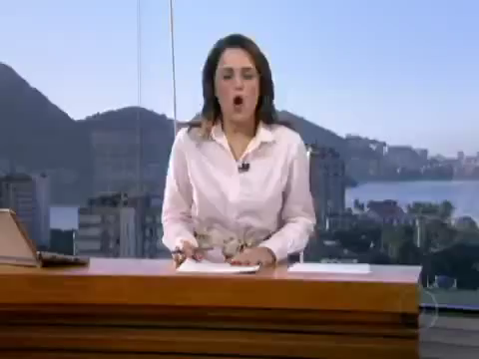

Slide 19

“Há muitas teorias interessantes (genética comportamental) nessa área, mas são insuficientes para explicar os nobres atos altruístas que admiramos... Se estou caminhando à beira de um rio, vejo uma pessoa se afogar e decido ajudá-la mesmo pondo em risco a minha vida, de onde vem esse impulso? Nada na teoria da evolução pode explicar a noção de certo e errado, a moral, que parece ser exclusiva da espécie humana”
Dr. Francis Collins
Notes:
O médico que mencionamos no inicio dessa apresentação diz algo interessante sobre esse argumento na entrevista que deu a Revista Veja.
Até hoje vemos pessoas que revelam esse senso do certo e errado e contrariando qualquer inclinação humana para o mal agem de forma nobre e honesta. Não faz muito tempo um motorista de onibus do RJ nos deu esse exemplo que acabou parando na televisão… VÍDEO MOTORISTA DE ONIBUS.

Slide 20

Notes:
Encerrar convidando os alunos a uma fé baseada nas ricas evidências que Deus nos deixou de que Ele não apenas criou esse mundo mas também tem o mundo e nossas vidas em Suas mãos!

